Slide 1
Comment reconnaître les activités involontaires en EMG ?
François Wang (Liège, Belgique)

Slide 2
Comment reconnaître les activités involontaires en EMG ?
Retrouver dans sa mémoire une personne, une chose, quand on vient à la revoir ou à l’entendre à nouveau
Pour reconnaître, il faut connaître par l’ouie, par la vue
Bruit de crépitement de graisse dans une friteuse
Bruit de popcorn qui éclate
Bruit de pluie sur un toit métallique
Bruit de marteau piqueur
Bruit de bateau à moteur
Bruit de bombardier en piqué
Bruit de mobylette ou de moto au démarrage
Bruit de soldats en marche
Bruit de klaxon
Bruit de buzz
Reconnaître

Slide 3
 | Répétitif | Rythmique | Type de survenue | Son
Artefact | OUI/NON | Métronomique | Souvent 1 Hz
Potentiel d’irritation |  |  | Fréquente | friture
PPMM |  |  | Fréquente | mer
Fib/pointe + |  | Rythme simple | 0,5 – 20 Hz | aigu
Fibs/pointes + |  | Rythme complexe |  | pluie
PUM |  | Rythme simple | +/- 5 Hz | grave
PUMs |  | Rythme complexe
Fasciculations |  |  | Svt rare | popcorn
Doublet-multiplet | 2-4 PUMs, < 50 Hz |  | 0,5 – 10 Hz
Myokymie | 5-100 PUMs, < 50 Hz |  | 0,5 – 10 Hz | soldat
Neuromyotonie | Svt LONG, 100-300 Hz (svt variable) |  | Début et fin brusques, pfs SPONTANEE | buzz
Myotonie | COURT < 5’’, < 100 Hz (variable) |  | PROVOQUEE | moto
DRC | Svt LONG, < 50 Hz (constant) |  | Début et fin brusques | bateau
Reconnaître à l’oreille

Slide 4
Artefact - montre, téléphone portable, pacemaker
Activité de repos normale - activité tonique, insertion, activité de plaque motrice
Activité de repos pouvant traduire une pathologie - fibrillations, pointes positives - fasciculations, multiplets, myokymies, neuromyotonies, crampes - décharges répétitives complexes, décharges myotoniques
Artefact, normal ou pathologique ?

Slide 5
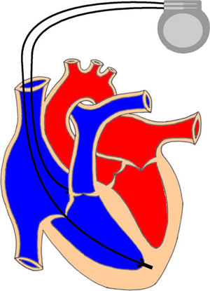
ARTEFACT

Slide 6
Y Péréon
Artefact

Slide 7
SD Nandedkar
rythme régulier lent : fréquence basse (1 Hz)
rythme anormalement régulier/METRONOMIQUE
Artefact

Slide 8
ACTIVITES
INVOLONTAIRES
NORMALES

Slide 9
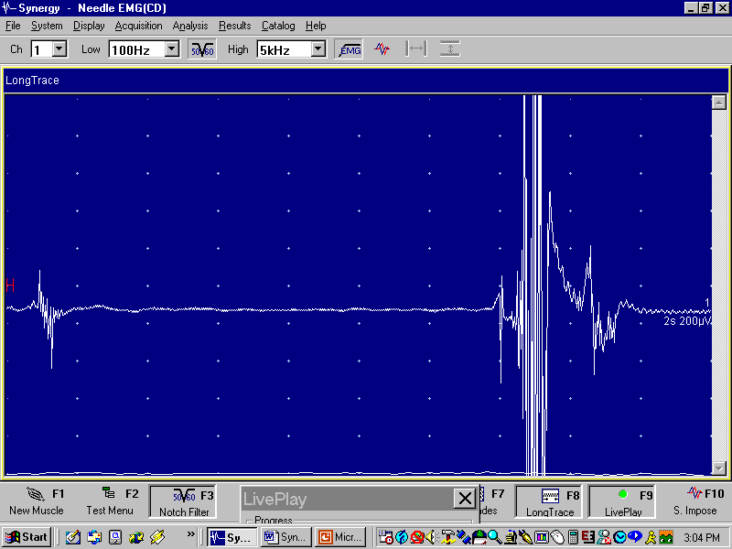
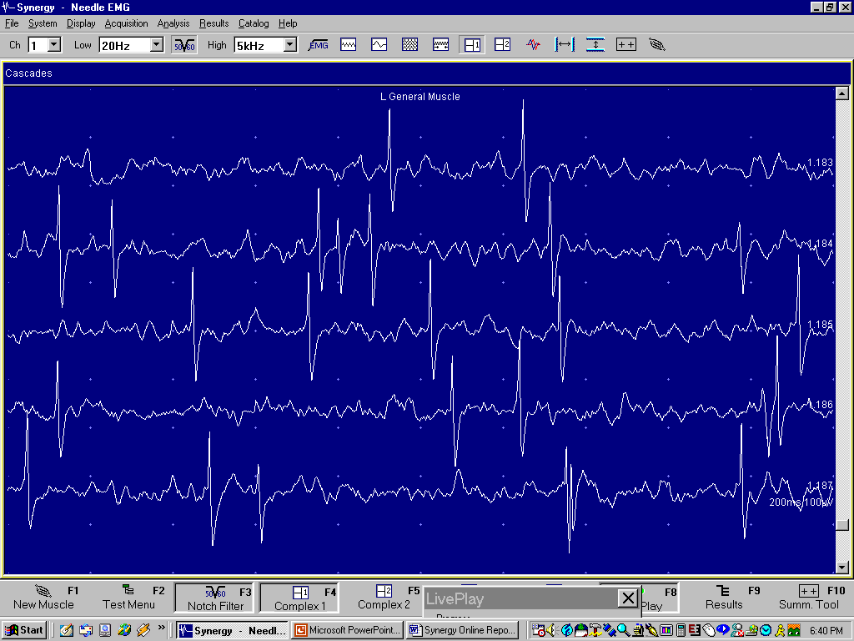
Activité tonique - potentiels d’unité motrice
Activité d’insertion - potentiels de fibre musculaire
Potentiels d’irritation nerveuse - potentels d’action nerveux
Activité de plaque motrice - potentiels de plaque motrice - potentiels miniatures de plaque motrice post- synaptiques
SD Nandedkar
Activités spontanées normales

Slide 10
Repos incomplet - décharge non-répétitive - rythmique (fréquence BASSE: 5 Hz), SIMPLE ou COMPLEXE, mais pas METRONOMIQUE - son grave (>< fibrillation), aigu si polyphasique - PUM - disparaît aux efforts de relaxation (feedback), étirement passif de l’agoniste, contraction de l’antagoniste
Manque de relaxation
Activité d’unité motrice
Activités tonique

Slide 11
- pénétration de l’aiguille dans le muscle - brève activité électrique : 150 à 300 ms - faible amplitude : décharge d’une dizaine de potentiels de f.m. : fibs, pointe +, pot de PM - > déformation ou irritation mécanique directe de la membrane des fibres musculaires - amplitude proportionnelle à la vitesse et à l’importance du déplacement de l’aiguille dans le muscle
L’aiguille est dans le muscle
Il persiste des fibres musculaires vivantes
Activités d’insertion

Slide 12
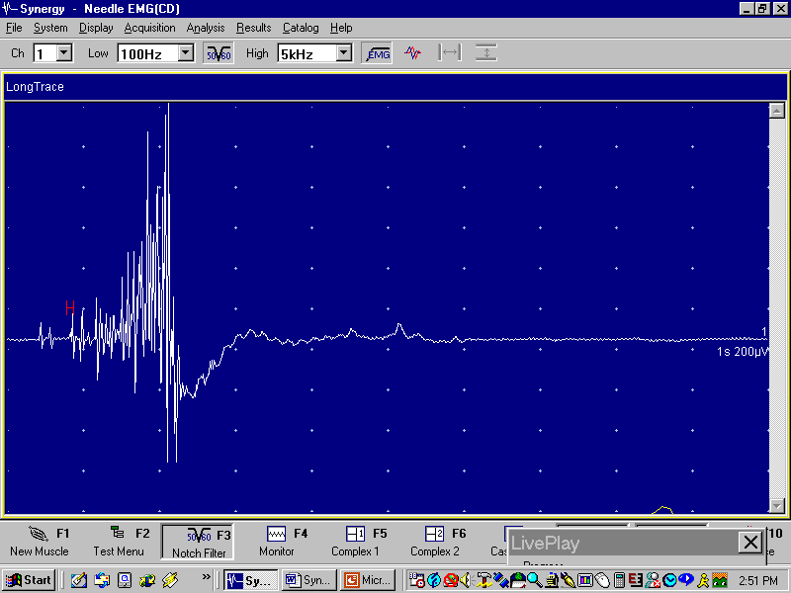
Filtre pase-haut : 100 Hz (-> 500 Hz) Base de temps : 100 ms/D (200 ms/D)
Mvt
lent
Mvt
brusque
SD Nandedkar
Activités d’insertion normale

Slide 13
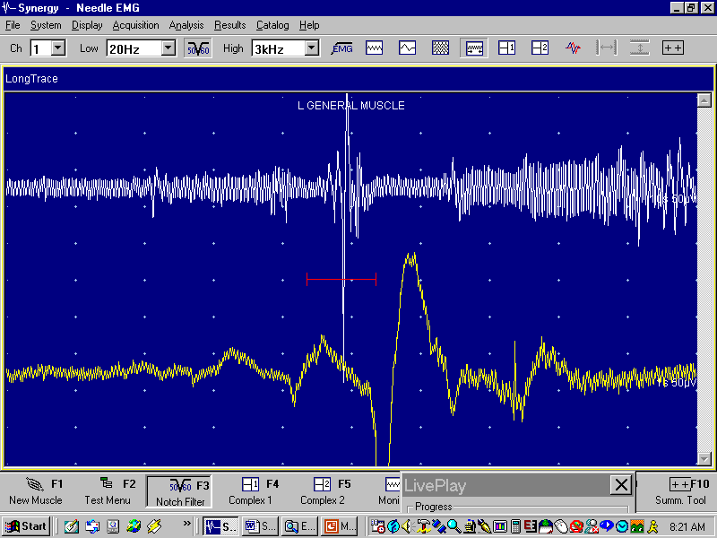
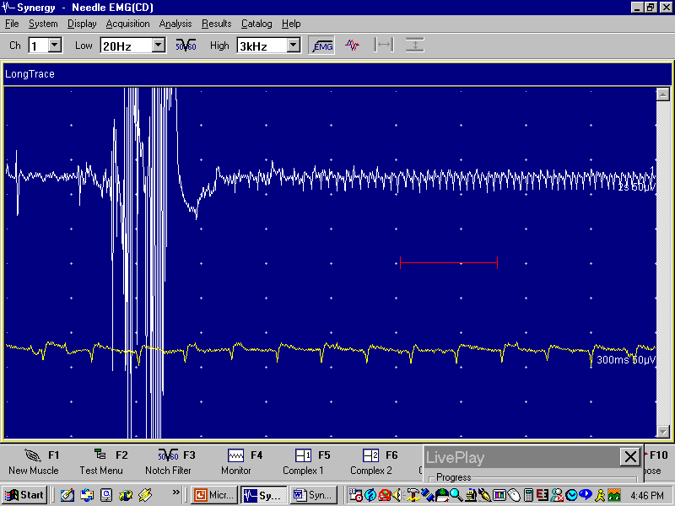
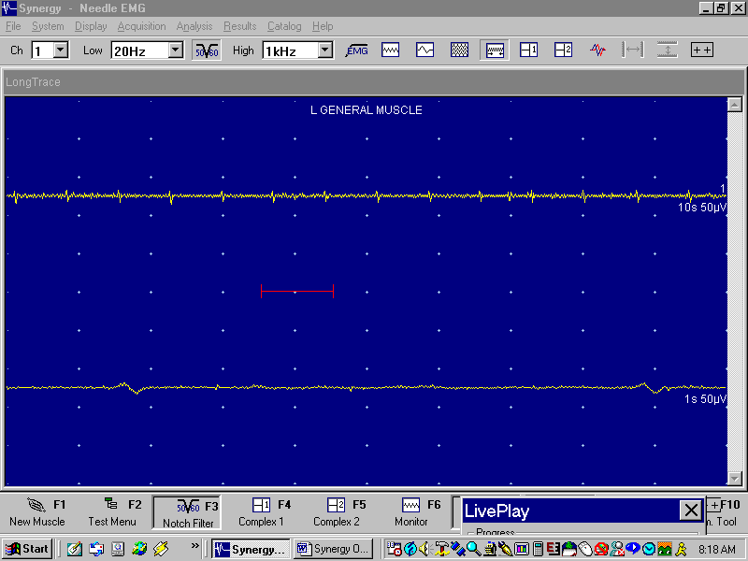
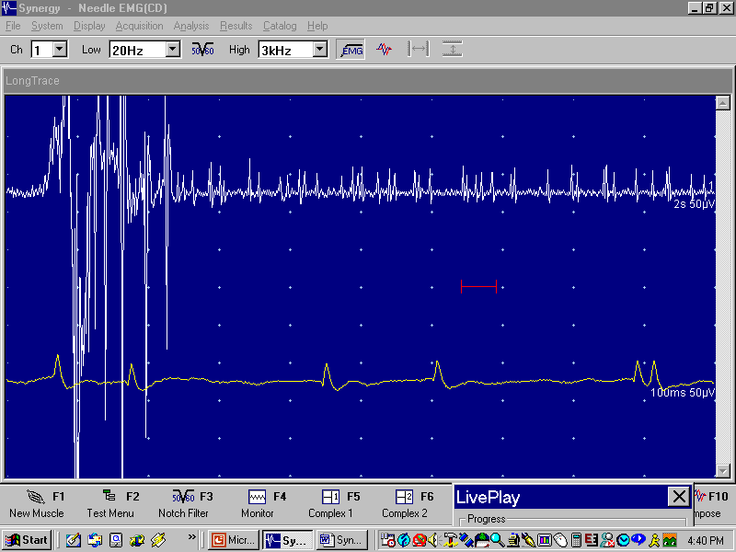
< 100 ms
> 500 ms
Dégénérescence musculaire MYO ou NEURO
Bloc musculaire (PP, McArdle)
Dénervation
Myosite, myotonie
Sportif (mollet)
Zone des PM
Activités d’insertion diminuée/augmentée
SD Nandedkar

Slide 14
- irritation des fibres nerveuses dans la région des plaques motrices - décharges non-répétitives de potentels d’action nerveux (200 à 500 µV, 2-4 ms) à fréquence ELEVEE (50-100 Hz), biphasique (phase négative initiale), sans rythme - fréquemment accompagné d’une douleur (irritation de fibres nociceptives) - bruit de crépitement de graisse dans une friteuse - disparaît lors d’un changement millimétrique de l’aiguille
Aiguille électrode dans la zone des plaques motrices
Potentiels d’irritation nerveuse (End Plate Spikes)

Slide 15
- libération spontanée ou provoquée de vésicules d’Ach - potentiels miniatures de plaque motrice post- synaptiques : décharges non-répétitive - potentiels de très faible amplitude (10 à 50 µV), de courte durée (1 à 2 ms), abondants et sans rythme, onde monophasique négative
- fréquemment accompagné d’une douleur (irritation de fibres nociceptives) - bruit de la mer dans un coquillage - disparaît lors d’un changement millimétrique de l’aiguille
Aiguille électrode dans la zone des plaques motrices
Activité de plaque motrice (MEPP)

Slide 16
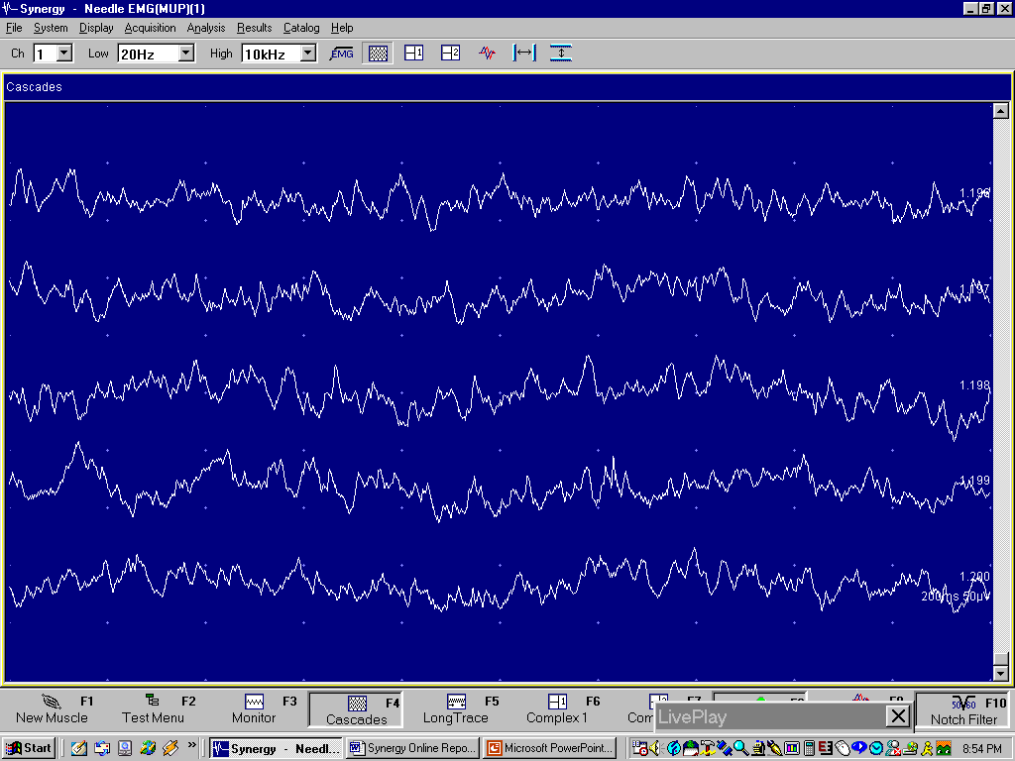
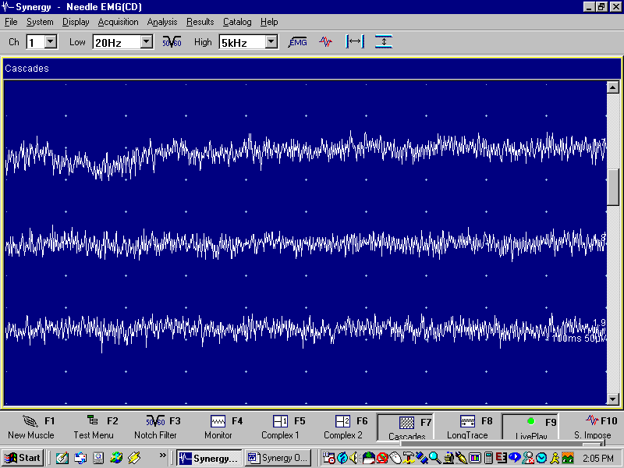
Aiguille dans le tissu adipeux
SD Nandedkar
Aiguille électrode dans la zone des plaques motrices
Potentiels d’irritation nerveuse et activité de plaque motrice (MEPP)

Slide 17
Potentiels d’irritation
nerveuse
PPMM et ?
SD Nandedkar
W Pease
PPMM
Aiguille électrode dans la zone des plaques motrices
=> ne rien conclure et changer de plage !!!
Potentiels d’irritation nerveuse et activité de plaque motrice (MEPP)

Slide 18
ACTIVITES
INVOLONTAIRES
POUVANT TRADUIRE UNE
PATHOLOGIE

Slide 19
Hyperexcitabilité des fibres musculaires
Potentiels de fibre musculaire (< 1 mV)
Fibrillations et pointes positives
Salves pseudo-myotoniques ou DRS / DRC
Salves myotoniques
(Ripling : mutations cavéoline-3
Raideur par déficit de relaxation : Brody
Contractures)
Activités spontanées anormales > fibres musculaires

Slide 20
Caractéristiques - décharge non-répétitive - potentiels de fibre musculaire : 1 à 5 ms de durée, 25 à 500 μV d’amplitude, le plus souvent bi-phasique (phase positive initiale), parfois tri-phasique (post- potentiel positif terminal), 0,5-20 Hz de fréquence - une seule fibrillation : rythme (pas métronomique) SIMPLE, fréquence BASSE (0,5-20 Hz) - fibrillations provenant de plusieurs fibres musculaires : rythme COMPLEXE - son aigu, bruit de friture, de feu de paille, de pluie sur un toit métallique - réduites par l’hypoxie et le froid
Fibrillations

Slide 21
A distinguer de : - activité tonique - artefact de pacemaker : pointe de potentiel biphasique pulsant régulièrement - parasites électrostatiques : pointes de potentiel monophasique (positive ou négative) apparaissant souvent lors du contact entre l’examinateur et le patient - potentiels d’irritation nerveuse
SD Nandedkar
Fibrillations

Slide 22
SD Nandedkar
Fibrillations vs Potentiels d’irritation nerveuse

Slide 23
Caractéristiques - décharges non-répétitives - potentiels de fibre musculaire : déflexion positive à front raide suivie d’une déflexion négative plus lente, 10 à 50 ms de durée, 50 à 500 µV d’amplitude - une seule pointe positive : rythme SIMPLE, fréquence BASSE, bruit mat, grave (>< fibrillation) - pointes positives provenant de plusieurs fibres : rythme COMPLEXE
Signification - identique à la fibrillation ou stade différent d’altération des propriétés membranaires
Pointes positives (PSW)

Slide 24
A distinguer de : - activité tonique - artefact de pacemaker - parasites électrostatiques - artefact de cable : défaut du blindage du câble reliant l’aiguille électrode à l’amplificateur
Pointes positives (PSW)

Slide 25
potentiel de fibre musculaire qui serait bloqué avant
d’arriver sous l’aiguille électrode
EMG electrode
Pacemaker
SD Nandedkar
Doubles fibrillations/doubles pointes positives (PSW)

Slide 26
Caractéristiques - décharge répétitive d’un ou plusieurs potentiels de f.m. groupés, survenant sans rythme - fréquence INTRINSEQUE BASSE (entre 10 et 50 Hz) - le potentiel élémentaire est soit une fibrillation ou une pointe positive - début et fin brusques - durée longue, pfs plusieurs minutes - amplitude et fréquence constante - pas de traduction clinique - son constant, bruit de marteau piqueur ou de bateau à moteur - déclenchées par le déplacement de l’aiguille
>< salves
myotoniques
DRS/DRC ou salves pseudo-myotoniques

Slide 27
Signification - hyperexcitabilité des fibres musculaires - acquisition d’une capacité de décharge rythmique auto-entretenue (comme fibre musculaire lisse ou fibre myocardique) - signe non spécifique d’affection neuromusculaire (neurogène chronique ou myogène récent/chronique Schwartz-Jampel)
W Pease
DRS/DRC ou salves pseudo-myotoniques

Slide 28
Muscle vocal
J Kimura & N Kohara
DRS/DRC ou salves pseudo-myotoniques

Slide 29
Caractéristiques - décharge répétitive d’un ou plusieurs potentiels de f.m. groupés, survenant sans rythme : 0,5 à 5’’ de durée, FREQUENCE INTRINSEQUE BASSE (20 à 100 Hz) - le potentiel élémentaire est soit une fibrillation ou une pointe positive (ou un potentiel de plaque motrice) - fréquence et amplitude variable au sein de la salve - se prolonge parfois par une salve pseudo- myotonique plus monomorphe - son variable, bruit de bombardier en piqué (qd amplitude et fréquence aug. puis dim.) ou de moto/mobylette au démarrage (amplitude et fréquence d’emblée max. qui dim. ensuite)
Salves myotoniques

Slide 30
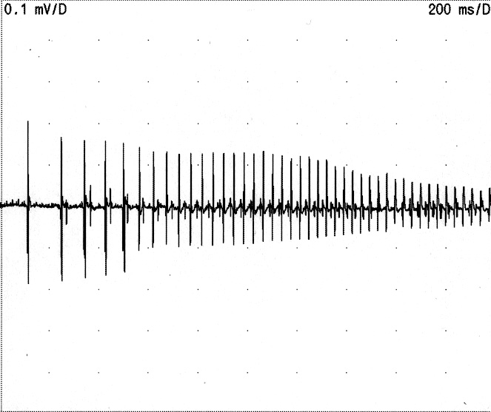
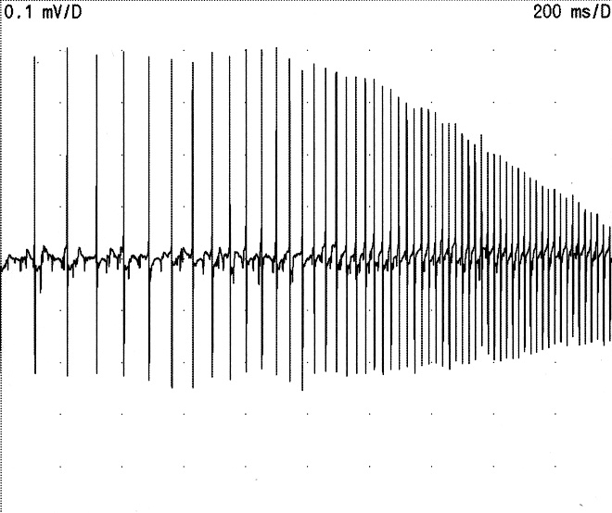
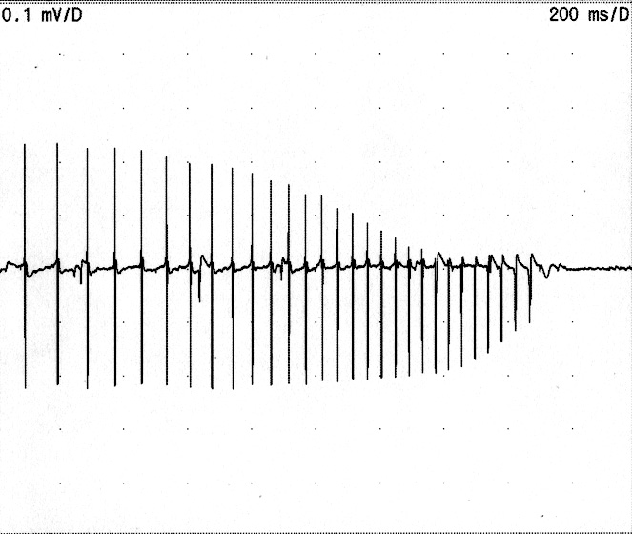
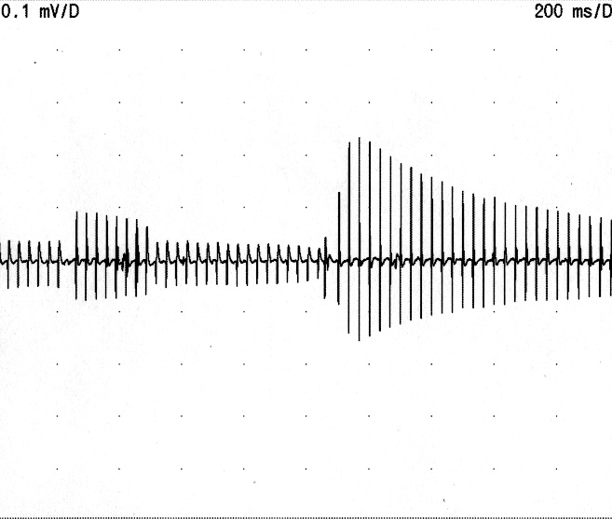

Slide 31
myosite
J Kimura & N Kohara
percussion
SD Nandedkar
Salves myotoniques

Slide 32
Corrélations cliniques - aucune : découverte électrophysiologique - raideur : myotonie spontanée - myotonie clinique : myotonie après sollicitation musculaire par contraction ou percussion du muscle (retard à la relaxation), poignée de main prolongée (myotonie d’action) - amélioration par la répétition de l’exercice : habituelle - aggravation par la répétition de l’exercice : myotonie paradoxale ou paramyotonie
Salves myotoniques

Slide 33
D’après Stålberg | Fib (et ondes +) | Fib + Myot | Fib + Myot + DRC | Fib + DRC | Myot
Dystrophies musculaires
Myosites, IBM
Glycogénoses de type 3
Maladie de Pompe
Paralysie périodique hyper K
Syndromes myotoniques
LGMD 1A
Myo à némaline
Myo myotubulaire
Myo mitochondriale
Déficience en carnitine
Myo hypothyroïdienne
Rhabdomyolyse
Myo toxique - Chloroquine
- Alcool
- Statines
- Colchicine

Slide 34
Hyperexcitabilité nerveuse
Potentiels d’unités motrices (150 µV – 10 mV)
Fasciculations
Doublets et multiplets
Décharges myokymiques
Salves neuromyotoniques
Crampes
Activités spontanées anormales > neuronale

Slide 35
Caractéristiques - décharge non répétitive : PUM ou d’une partie d’UM - le plus souvent isolées, parfois groupées - survenant sans rythme, fréquence BASSE - visibles sur le plan clinique, si superficielles ou au niveau d’un petit muscle des extrémités - bruit du popcorn qui éclate
Manœuvres de provocation - exercice, percussion, raccourcissement musculaire - exposition au froid, hyperventilation - administration de prostigmine
Facteur atténuant - étirement musculaire
SLA
J Kimura & N Kohara
Fasciculations

Slide 36
Etiologies - cellulopathies motrices : SLA, amyotrophie spinale, poliomyélite, syringomyélie… - axonopathies/myélinopathies : MMN (dans le territoire des blocs ou plus diffus), radiculopathie (dans le myotome conserné) - jonction : surdosage en anticholinestérasique - syndrome crampes-fasciculations bénignes - fasciculations bénignes vs neurogéniques
morphologie simple >< complexe
stable >< instable fréquence élevée >< fréquence basse surtout après effort >< au repos muscles distaux ou zone focale >< diffus
Fasciculations

Slide 37
Fasciculation bénigne
SLA : détection de surface
Fasciculation PUM géant
SLA : détection aiguille
Fasciculations

Slide 38
Caractéristiques - décharge répétitive d’un même PUM : doublet (2 PUMs), triplet (3 PUMs), multiplet (4 ou 5 PUMs) - morphologie identique des PUMs : l’amplitude peut diminuer un peu au sein de la décharge répétitive (intervalle interpotentiel < 10 ms) - FREQUENCE INTRINSEQUE variable - survenue : spontanée, au début d’une contraction volontaire, de façon isolée sans rythme ou en bouffées rythmiques (fréquence BASSE : 5 à 25 Hz)
Signification - augmentation de l’excitabilité membranaire axonale
Doublets et multiplets

Slide 39
Etiologies - cellulopathies motrices : SLA, amyotrophies spinales… - neuropathies : axonales ou démyélinisantes, héréditaires ou acquises - myopathies : dystrophies, syn myotoniques, myosites - tétanie : survenue isolée et favorisée par l’ischémie et l’hyperpnée
Doublets et multiplets

Slide 40
Caractéristiques - décharges répétitives : PUM ou partie d’UM, se répétant au moins 5 à 10 fois (parfois 100 fois) - survenue rythmique, fréquence BASSE (0,1 à 10 Hz) : bruit de soldats en marche - FREQUENCE INTRINSEQUE: 40-60 Hz - amplitude constante => son constant parfois < variations au sein de la décharge - morphologie parfois complexe : plusieurs UM participent à la décharge - souvent visibles sur le plan clinique : vagues ou ondulations sous la peau
Décharges myokymiques

Slide 41
Caractéristiques topographiques - diffuses/généralisées : syndromes d’activité continue des unités motrices, souvent associées à des décharges neuromyotoniques - localisées/focales : hyperexcitabilité des fibres nerveuses motrices au site lésionnel => génération locale d’impulsions ectopiques qui se distribuent dans le territoire nerveux en aval
- myokymies faciales (hémispasme, Kennedy, tumeur du tronc cérébral) - MMN - plexopathies post-radiques
Paralysie faciale
Décharges myokymiques

Slide 42
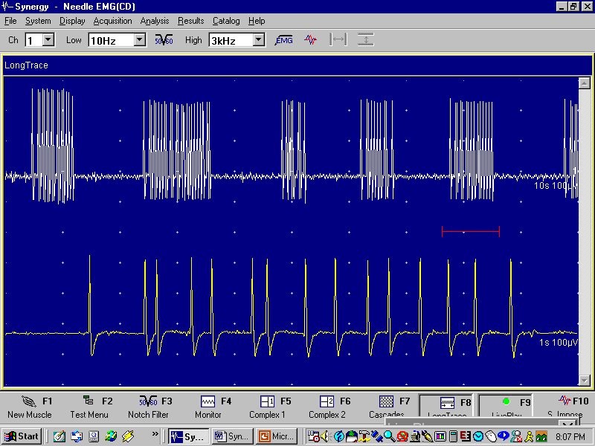
SD Nandedkar
SLA
Décharges myokymiques

Slide 43
Caractéristiques - PUMs - décharges répétitives, souvent de longue durée (>< salves myotoniques) - FREQUENCE INTRINSEQUE très élevée (100-300 Hz) parfois fluctuante - décroissance progressive de l’amplitude et du son - son aigu : klaxon buzz moto, bourdonnement d’abeille - survenue sans rythme à intervalles irréguliers : 0,5 à 10 Hz - souvent démarrent et cessent abruptement - spontanées (>< salves myotoniques) ou déclenchées - traduction clinique : ondulation sous-cutanée, raideur musculaire, spasme douloureux
Salves neuromyotoniques

Slide 44
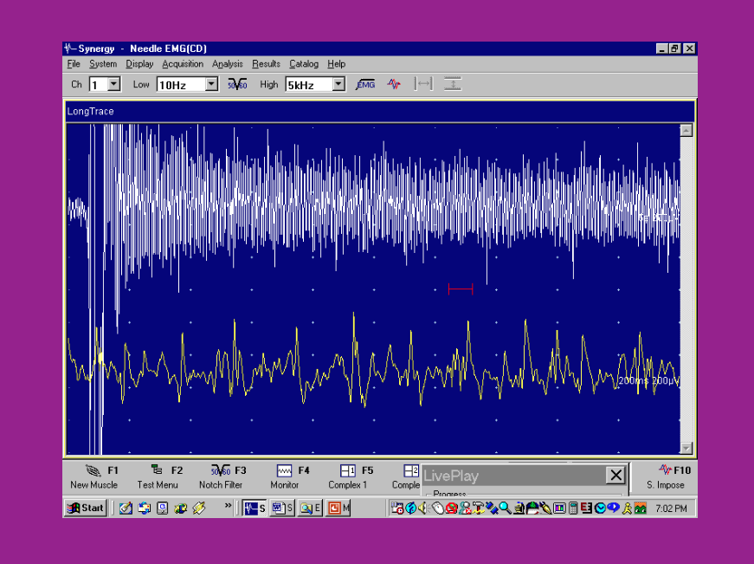
Signification - hyperexcitabilité des axones moteurs distaux - Ac anti-canaux K voltage-dépendant
SD Nandedkar
Salves neuromyotoniques

Slide 45
SD Nandedkar
Salves neuromyotoniques

